Slide 1
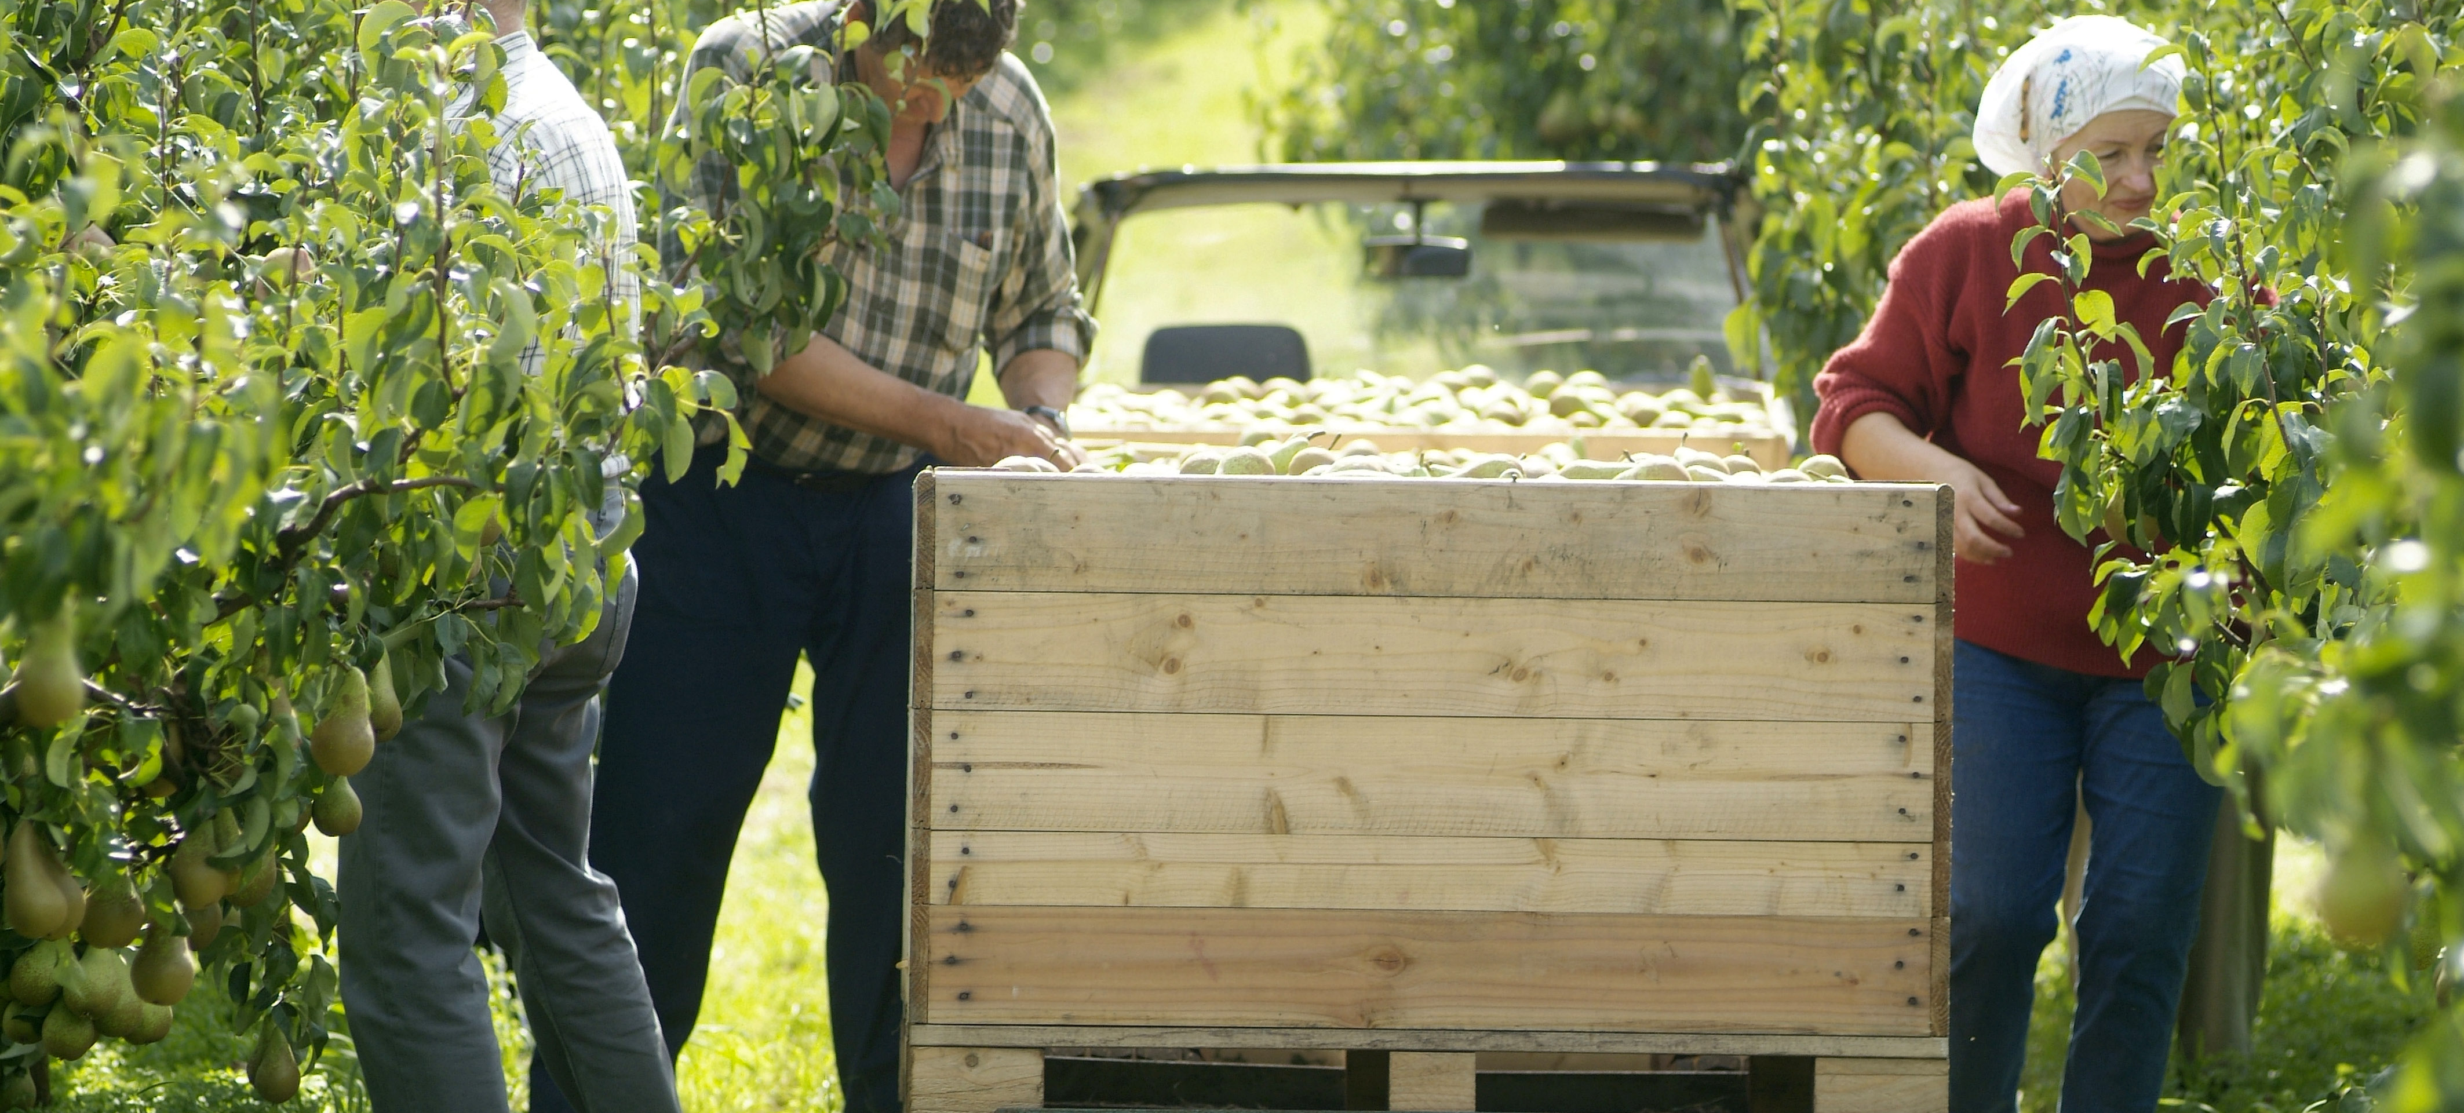
Actua tewerkstelling fiscale compensatie
Chris Botterman en Soetkin Crabbe

Slide 2
Inhoud
1
2
Akkoord 2022
Arrest 2025
3
4
Stand van zaken na arrest
Wat praktisch te doen?

Slide 3
Akkoord 2022
1

Slide 4

Akkoord 2022
Een en ondeelbaar akkoord:
  Lonen opgetrokken tot 1e cat. reguliere arbeid
  100 dagen op plukkaart
  Compensatie loonstijging tot niveau GGMMI

Slide 5
Compensatie
Fiscale compensatie via niet-doorstorten BV (groenten en fruit)
  2024: 1,23 euro/u
  2025: 1,27 euro/u
Compensatie via forfaitair dagloon (landbouw, fruit, sierteelt)

Slide 6
Arrest 2025
2

Slide 7

Arrest Grondwettelijk Hof
Interimsector
  Geen gedeeltelijke niet-doorstorting BV
  Geen 100 dagen
8 mei 2024: Federgon procedure ingeleid bij Grondwettelijk Hof over de verankering sinds 1 januari 2024

Slide 8
Arrest Grondwettelijk Hof
12 juni 2025 arrest uitgesproken door Grondwettelijk Hof
  Gedeeltelijke niet-doorstorting BV moest vooraf gemeld worden aan Europa
  Schrapping artikelen over gedeeltelijke niet-doorstorting BV

Slide 9
Arrest Grondwettelijk Hof
Gevolgen?
  Huidige maatregel niet-doorstorting BV afgeschaft voor de toekomst
  Niet-doorstorting BV moet ook voor het verleden rechtgezet worden
  Arrest is onmiddellijk uitvoerbaar → Sinds deze week: brieven FOD Financiën over periode 2024-2025

Slide 10
Stand van zaken na arrest
3

Slide 11

Stand van zaken na arrest
Contacten met de vakbonden
Contact met federale regering
  Werk en Landbouw: minister Clarinval
  Financiën: minister Jambon
  Begroting: minister Van Peteghem
  Sociale zaken: minister Vandenbroucke
Contact met FOD Financiën
Contact met professoren

Slide 12
Stand van zaken na arrest
Argumentatie:
  Budgettaire impact om interimarbeid mee te nemen verwaarloosbaar
  2021: optrekking GGMMI met compensatie voor WG – was niet van toepassing op SA
    → wegwerken ongelijkheid

Slide 13
Stand van zaken na arrest
Bevestiging door kabinetten:
Middelen zijn voorzien in begrotingstabellen en zijn er nog.

Slide 14
Stand van zaken na arrest
Tegen midden oktober: beleidsnota in kamer, begroting 2026 voorleggen
  Bestaande maatregel met uitbreiding interim + melding Europa?
  Alternatieven?
    Via sociale zekerheidsbijdrage, forfaitair dagloon
    Via belastingvrije som
  Ook zoeken naar oplossingen voor 2024

Slide 15
Stand van zaken na arrest
Gevraagd om te wachten met brieven versturen
FOD Financiën verstuurde 10/09 toch al brieven

Slide 16
Wat praktisch te doen?
4

Slide 17

Wat doe ik met de ontvangen brief?
Nakijken of bedrag klopt
Binnen 1 maand reageren: akkoord of niet
Vervolgens aanslagbiljet ontvangen
Betalen of betalingsplan binnen 3 maanden na ontvangst aanslagbiljet, tegen eind januari

Slide 18
Hoe kan ik het narekenen?
Neem contact op met sociaal secretariaat
Berekenen a.d.h.v. uren SA:
  € 1,23 /u voor 2024
  € 1,27 /u voor 2025

Slide 19
Welk effect heeft het op aangifte 24?
Corrigerende aangifte via boekhouder indienen

Slide 20
Wat met belasting op compensatie?

Slide 21
Zijn er nog vragen?

